Slide 1




Навигатор по аэропорту
Hypnojaba

Slide 2

1
Команда
Николаев Владислав – Kotlin-разработчик
Вахрамян Кирилл – Kotlin-разработчик
Петрин Сергей – Frontend - разработчик
Филиппов Сергей – Аналитик

Slide 3
2
Проблема
Создание сервиса-помощника для посетителей аэропорта, который позволит поднять уровень сервиса обслуживания пассажиров на новый уровень. Для повышения уровня обслуживания необходимо разработать решение, предоставляющее пассажирам, в зависимости от его местоположения в аэропорту, информацию о местоположении находящихся поблизости мест для проведения досуга.

Slide 4
3
Решение
Мы разработали android-приложение на языке Kotlin, которому могут быть переданы данные трекинга передвижений каждого посетителя, полученные с помощью CISCO CMX. Получив эти данные, приложение рекомендует посетителю находящиеся поблизости заведения, в которых он мог бы скоротать время или купить какой-то интересующий его товар

Slide 5
4
Бизнес ценность
Данное приложение поможет предпринимателям привлечь новых покупателей, а также, при небольшой доработке, они смогут оповещать об акциях людей, находящихся поблизости. Благодаря данному приложению, wi-fi сеть может стать не просто статьёй расходов в бюджете компании, но и источником прибыли

Slide 6
5
Стек технологий
- Google Maps API
- Places API
- Kotlin
- Volley

Slide 7
6
Потенциал решения
Описание следующих шагов развития продукта
Шаг 1.
Выводить больше информации о конкретном заведении (акции, скидки).
Шаг 2.
Добавить поддержку нескольких языков.
Шаг 3.
Добавить красивый и понятный интерфейс.

Slide 8

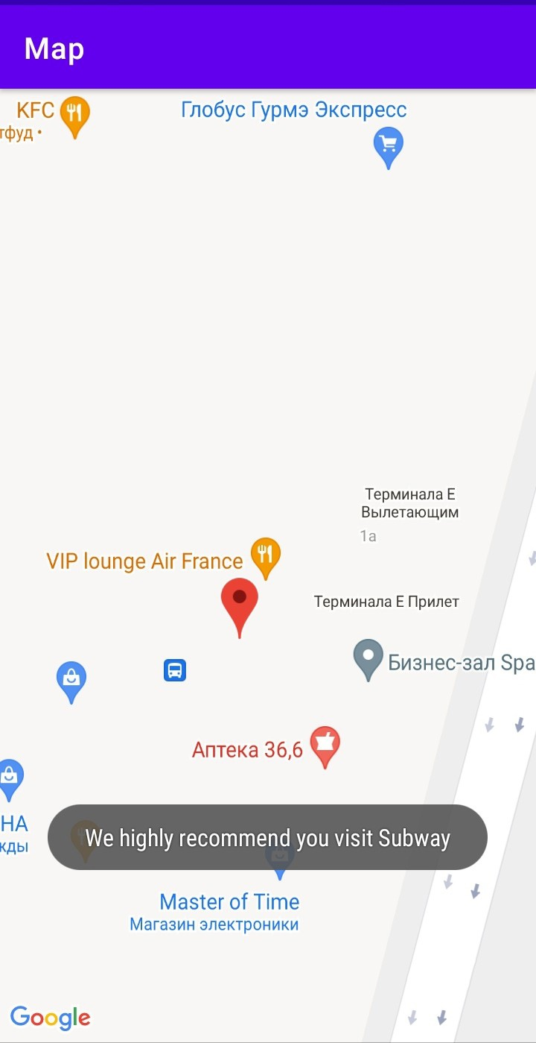
7
Демонстрация решения

Slide 9
Спасибо за внимание!
Notes:
‹#›

